Slide 1


Universidade Estadual de Santa Cruz
Programa de Iniciação à Docência - PID, Edital N° 54/2025 Ciência da Computação
Projeto de ensino:
Atividades Maker para Alunos do Ensino Médio Atividade 8 - Display de 7 segmentos
01
Autor: Isaque Silva Passos Ribeiro
Colaborador(es): Olinoedson Silva Sena e Rodrigo Almeida Pirôpo
Bahia
2025

Slide 2
Sumário
O display de 7 segmentos
Desenvolvimento da atividade
O código
3
5
7
‹#›

Slide 3
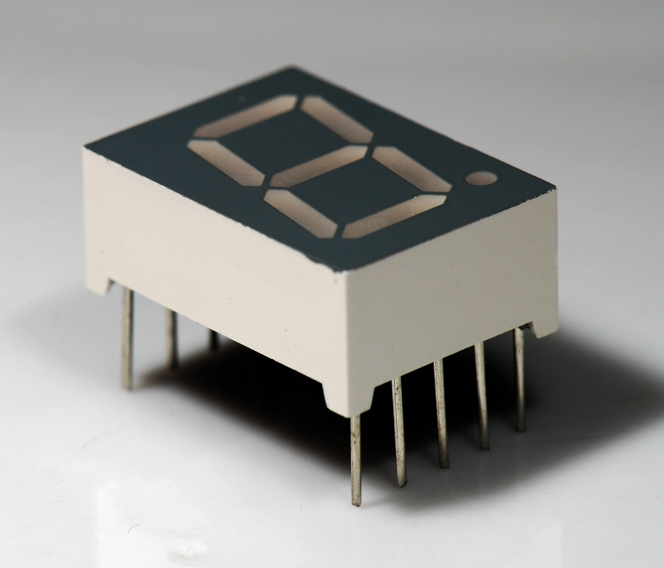
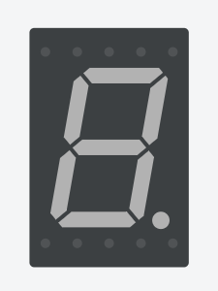
O display de 7 segmentos
O display de 7 segmentos é um componente eletrônico que usa 7 LED’s dispostos para exibir números.
É usado em relógios, calculadoras, painéis, etc. Nesta atividade, faremos o uso de um desses.

Slide 4
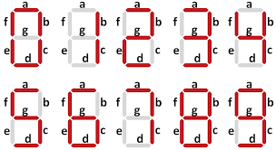
Os LEDs são divididos em letras.

Slide 5
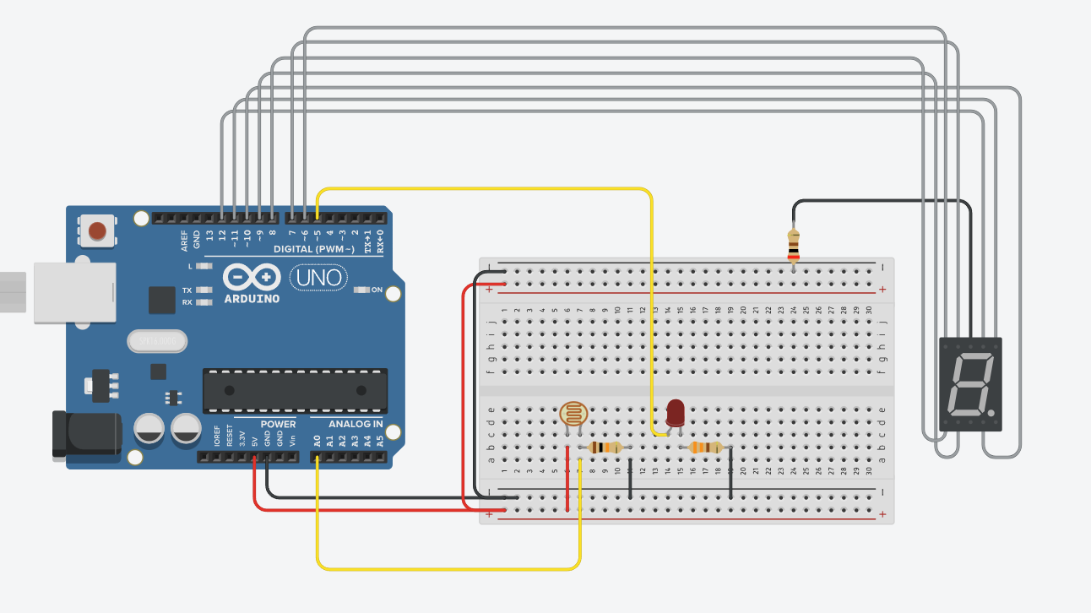
Desenvolvimento da atividade
Arduino UNO
Resistor de 201Ω
LED
Resistor de 10kΩ
LDR
Resistor de 331Ω
Display 7 Segmentos

Slide 6
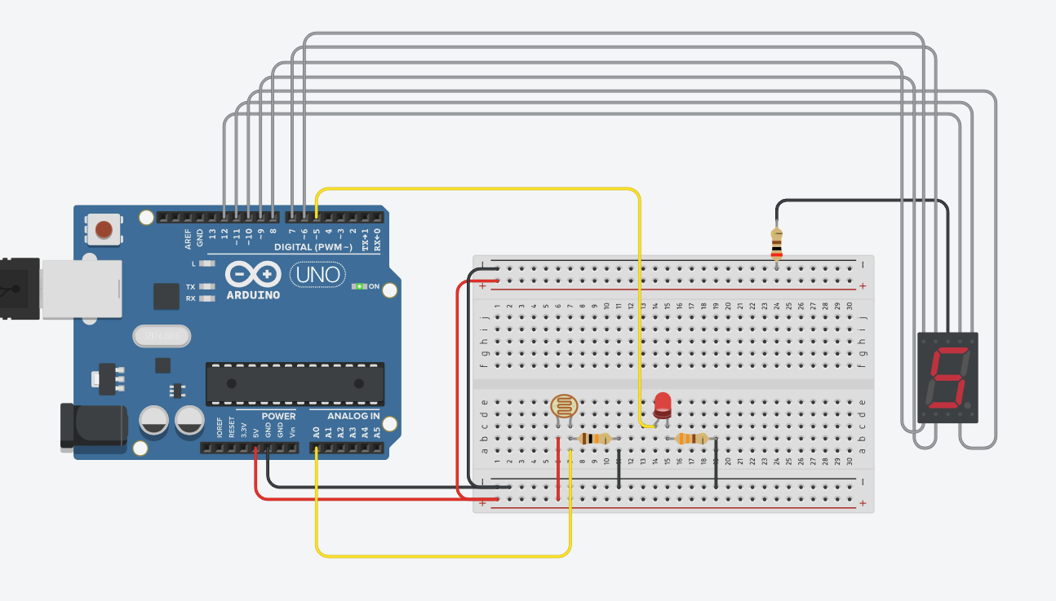
Desenvolvimento da atividade

Slide 7
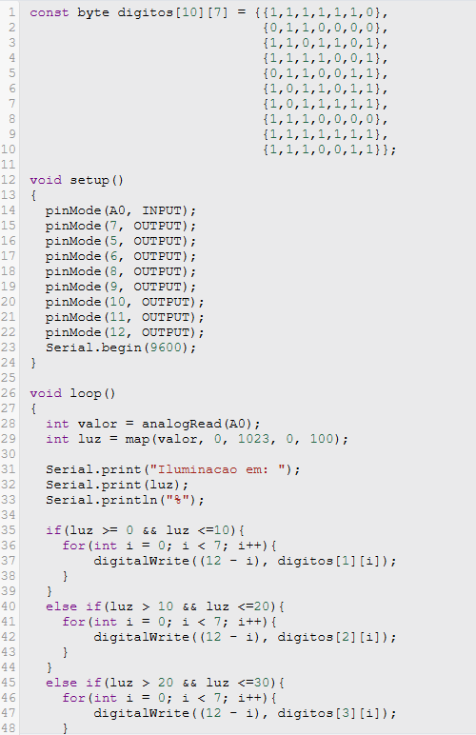
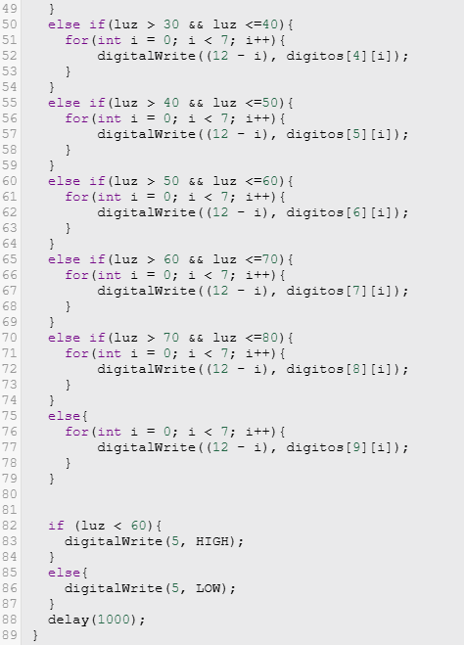

Slide 8
Agradecemos pela atenção!

Slide 9
Referência
OLIVEIRA, Marcelo Eduardo de; SOUZA, Matheus Fernando Lima Zuccherelli de; LIBERA, Giovanni Polette Dalla; OLIVEIRA, Renata Lima Zuccherelli de; TECH, Adriano Rogério Bruno. Introdução à Robótica Educacional com Arduino – Hands On!: Iniciante. Pirassununga: Faculdade de Zootecnia e Engenharia de Alimentos da USP, 2020. Disponível em: <https://www.livrosabertos.abcd.usp.br/portaldelivrosUSP/catalog/book/483>. Acesso em: 25 nov. 2025.

